Slide 1
北海道で働く外国人の皆様へ 安全はすべてに優先します!
日本語版
日本で働く場合には、法律でいろいろな約束が定められています。
法律を守らないと処罰の対象となります。
約束を守って、安心安全な職業生活を送りましょう
厚生労働省北海道労働局 各労働基準監督署（支署）

Slide 2
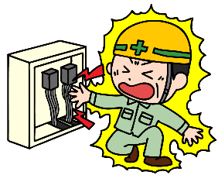
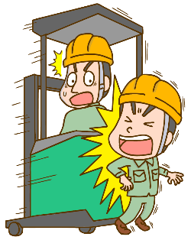
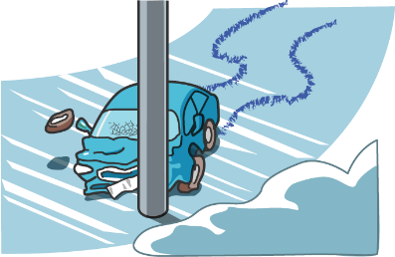
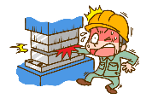
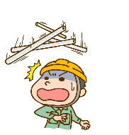
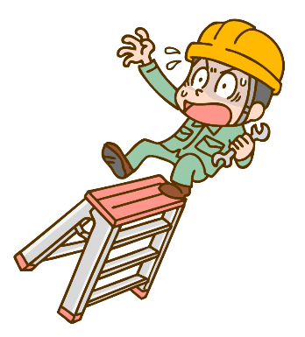
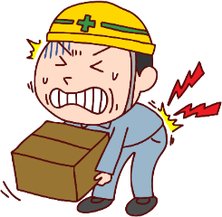
労働災害を防止するポイント 労働災害を防止するポイント
職場にはさまざまな危険がある！
職場にはさまざまな危険がある！
【１】
北海道でどのような災害がどの程度発生しているかを理解し、危険への意識を高めましょう。
「かもしれない」で危険を意識する!
「かもしれない」で危険を意識する!
【２】
人は・・・・
はさまれる 当たる 転ぶ 酸欠になる やけどする 感電する
腰を痛める 巻き込まれる ガス中毒になる 落ちる おぼれる
物は・・・・
動く 回る 飛ぶ 落ちる 抜ける 燃える 倒れる 崩れる
爆発する 漏れる
かもしれない
職場には沢山の危険が潜んでいます！
職場には沢山の危険が潜んでいます。
かもしれない

Slide 3
労働災害を防止するポイント
安全な作業は正しい服装から!
安全な作業は正しい服装から!
【3】
◆作業時は定められた安全な服装を着用する
◆作業服装は身体にピッタリした軽快なものとする
◆長袖の場合は袖口を締め、上着の裾はズボンの中に入れる
◆刃物やドライバー、ドリルなどをポケットの中に入れて作業しない
◆タオルや手ぬぐいを首に巻いたり、襟巻、ネクタイなど巻き込まれるおそれのあるものは着用しない
決められた作業手順を守る!
決められた作業手順を守る!
【４】
◆定められた作業手順（作業標準）をきちんと守る
◆安全装置の必要性を十分理解し、外したり無効にして作業しない
◆作業手順に示されている作業手順を繰り返し練習し体得する
◆安全上やるべきこと、やってはならないことをよく理解する
◆慣れによるケガに注意し、軽はずみな行動や強引な動作をしない

Slide 4
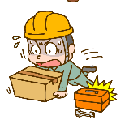
労働災害を防止するポイント
４Ｓの励行で安全を高める!
４Ｓの励行で安全を高める!
【５】
【整理】（seiri）
いるものといらないものをわけ、いらないものは処分すると作業効率が上がり災害のリスクも減ります
【整頓】（seiton）
いるものを使いやすく、わかりやすく収納すると無駄な時間が減り品質も向上します
【清潔】（seiketsu）
汚れを取り除いて身の回りをきれいにすると、製品の品質向上、食中毒予防異物混入防止が図られます
【習慣】（syuukan）
決められたことをきちんと守ると、繰返しで意識しなくても自然に安全、衛生な行動ができるようになる

Slide 5
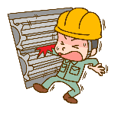
労働災害を防止するポイント
安全な作業をみんなで実施し職場を安全に!
安全な作業をみんなで実施し職場を安全に!
【６】
【転倒】災害防止のポイント
◆床は常に「整理」「整頓」「清掃」「清潔」で安全に！
◆大きい物、重い物は「台車」を使用しましょう！
◆移動時は物を持たないようにしましょう！
◆通路の照度は十分確保しましょう！
【はさまれ・巻き込まれ】災害防止のポイント
◆機械の清掃、調整、修理は止めてから
◆ 機械を止めた清掃、調整、修理の作業は不意の起動防止を！
◆ 囲い、安全装置等はその機能の維持を！
【切れ・こすれ】災害防止のポイント
◆加工機械の刃部の清潔に注意！
◆包丁を使う場合は置き方、置き場所を安全に！
【熱中症】災害防止のポイント
◆睡眠不足など体調の変化に気をつける
◆周囲にも気を配る
◆通気性のよい、吸湿性・速乾性のある衣服を着用する
◆こまめに休憩と水分補給を！

Slide 6
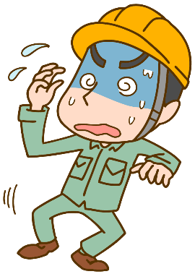
労働災害を防止するポイント
もし異常事態が発生したら！
もし異常事態が発生したら！
【７】
異常事態が発見したら、まず何が起こっているかを確認しましょう
◆周りにいる責任者や同僚に大きな声で知らせよう
◆必要により非常停止ボタンで機械を止めましょう
◆責任者の指示のもと、同僚と協力して適切な処置をとりましょう
◆一人で勝手な行動はしてはいけません
労働災害が発生したら！
労働災害が発生したら！
【８】
異常事態が発見したら、まず何が起こっているかを確認しましょう
◆まずは落ち着いて・・・・
・ あわてて駆け寄って、二次災害を発生させない！
・ 大きな声で回りに知らせよう！
◆被災者の救護を！
・ 上司（責任者）への連絡を！
・被災者の病院への搬送など、責任者の指示で
被災者の救護を行う

Slide 7
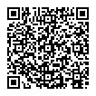
技能実習生向け 作業別安全衛生マニュアルリンク集 ～国際研修協力機構（JITCO）作成～
溶接職種に従事する技能実習生の安全・健康の確保
食品製造業に従事する技能実習生の安全・健康の確保
技能実習生が建設作業を安全に行うための第一歩
金属製品製造業における技能実習生の安全と健康確保に向けて
耕種農業職種に従事する外国人技能実習生の安全と健康確保に向けて
畜産農業職種に従事する外国人技能実習生の安全と健康確保に向けて
研削盤（グラインダ・サンダー等）作業に係る労働災害防止対策
溶接実習における労働災害防止対策マニュアル
右のQRコードをスマホで読み込めばリンク先のサイトに飛べます。

Slide 8
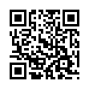
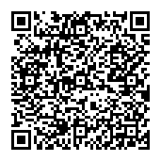
労働相談窓口 リンク集
外国人技能実習機構（OTIT）母国語相談
日本での生活、技能実習のことなど母国の言葉で相談に応じます。
技能実習で困っていること
例えば・・・・
残業代を支払ってくれない、暴力を受けている、仕事の内容が契約と違う、パスポートを預けるよう言われた、自由に外出できない、意思に反して帰国させられそうな時 など
実習実施者や監理団体が技能実習法令に違反していることを「申告」することもできます。
QRコードをスマホで読み込めばリンク先のサイトに飛べます。
北海道労働局 外国人労働者相談コーナー
外国人の方への就職支援
ハローワークプラザ札幌内には「外国人雇用サービスコーナー」が設置されています。
外国人労働者向け電話相談(厚生労働省HPヘリンク)
労働条件に関するトラブルで困っていませんか？

